Slide 1
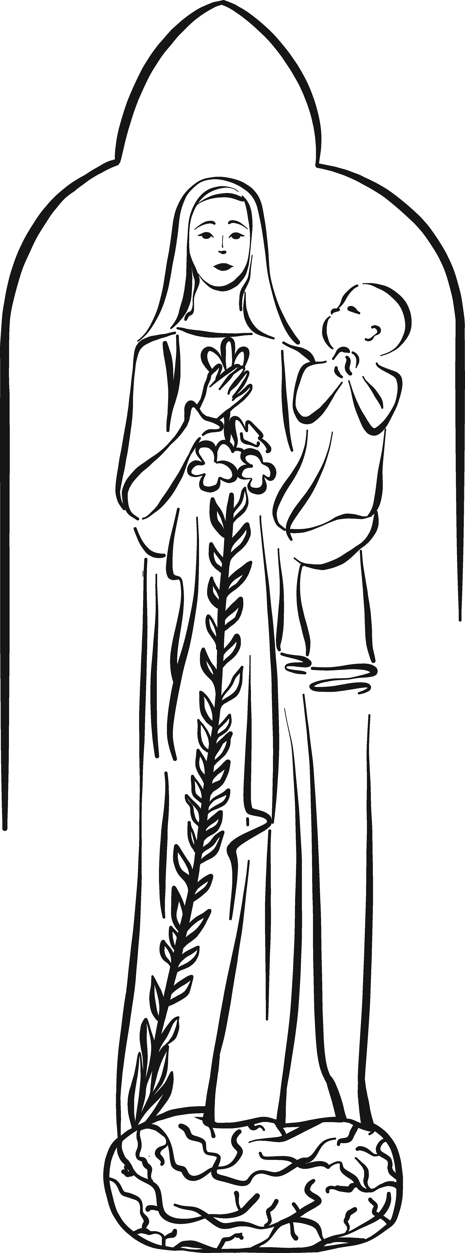
SAINTE THÉRÈSE ET LA CHARITÉ
« En méditant les paroles de Jésus, j’ai compris combien mon amour pour mes sœurs était imparfait, j’ai vu que je ne les aimais pas comme le Bon Dieu les aime. Ah ! Je comprends maintenant que la charité parfaite consiste à supporter les défauts des autres, à ne point s’étonner de leurs faiblesses, à s’édifier des plus petits actes de vertus qu’on leur voit pratiquer. » (Sainte Thérèse)
C’est en lisant les écrits de Thérèse que j’ai découvert à quel point la charité était un mystère : si je peux aimer, c’est par la grâce de Dieu qui m’entraîne dans son propre amour. Nous sommes si spontanément enclins à vouloir nous passer de Dieu, si prompts à gérer notre manière de vivre et d’aimer à partir de nous-mêmes, que nous en oublions si facilement cette vérité fondamentale de la vie chrétienne. Thérèse fait l’expérience d’un fossé entre son aspiration à aimer divinement : « Seigneur, je sais que vous ne commandez rien d’impossible », et le constat de sa pauvreté à aimer concrètement : « Vous connaissez mieux que moi ma faiblesse, mon imperfection, vous savez bien que jamais je ne pourrais aimer mes sœurs comme vous les aimez. ». Avant d’exercer la charité fraternelle, nous devrions prendre un temps de respiration, d’autant plus si le prochain éveille en nous quelque antipathie : prendre conscience qu’avec nos propres vertus, nos seules capacités humaines d’aimer, nous n’allons pas être capables d’aimer divinement ce frère comme Dieu l’aime. Pour donner corps à ce temps de recul avant d’exercer la charité fraternelle, voici quelques mots simples qui peuvent préparer le cœur : « Jésus, je vais devoir rencontrer telle personne, sa simple présence me fait perdre la paix. Je consens à ne pas savoir l’aimer comme tu veux l’aimer. J’accueille ma totale impuissance à lui offrir un sourire qui ne soit pas coincé. J’accepte ma grande pauvreté à l’aimer. » Pas très glorieuses ces paroles, me direz-vous ? J’en conviens, mais elles ont au moins le mérite d’être vraies. Cette impuissance reconnue n’est surtout pas le dernier mot du mouvement d’abandon, puisque les deux étapes suivantes vont nous ouvrir aux possibles de l’Amour divin au cœur de notre impossibilité d’aimer humainement. Appeler l’esprit d’amour : cette seconde phase du mouvement d’abandon au cœur de la charité est en quelque sorte une épiclèse. A la messe, le prêtre appelle le Saint-Esprit pour qu’il s’empare du pain et du vin, afin qu’ils deviennent la présence même du Christ Ressuscité. À ce deuxième stade de l’abandon, la personne appelle l’Esprit afin qu’il vienne s’emparer de son cœur humain limité en amour, pour le « consacrer » dans l’Amour même de Dieu. Laisser l’esprit d’amour aimer par moi. Après avoir appelé l’Esprit d’amour, afin qu’il aime, non pas à notre place mais en nous et par nous, il faudra se laisser agir par Lui. Thérèse traduira ainsi cette « transsubstantiation » du cœur : « Oui, je le sens lorsque je suis charitable, c’est Jésus seul qui agit en moi ; plus je suis unie à Lui, plus aussi j’aime toutes mes sœurs. ».
Père Joël Guibert – L’abandon à Dieu, un chemin de paix Ed du Carmel
NOTRE-DAME DU LYS
CHAPELLE & PATRONAGE
Comme
un lys
au milieu
des épines,
telle est
ma bien-aimée
parmi les
jeunes filles.
Ct 2,2
26ème dimanche du temps ordinaire
Solennité de Notre-Dame du Saint Rosaire du 1er au 7 octobre 2023
SAINTE THÉRÈSE ET L’HUMILITÉ
« Le disciple n'est pas plus grand que le Maître .... » Je les comprends, Seigneur, ces paroles, je veux les pratiquer, avec le secours de Votre grâce. Je veux m'abaisser humblement et soumettre ma volonté à celle de mes sœurs, sans les contredire en rien, et sans rechercher si elles ont, ou non, le droit de me commander.
Personne, ô mon Bien-Aimé, n’avait ce droit envers Vous, et cependant Vous avez obéi, à la sainte Vierge et à saint Joseph, mais encore à vos bourreaux. Maintenant, c’est dans l'Hostie que je Vous vois mettre le comble à Vos anéantissements. Avec quelle humilité, Vous Vous soumettez à tous Vos prêtres, sans faire aucune distinction entre ceux qui Vous aiment et ceux qui sont, hélas ! tièdes ou froids dans Votre service. Ils peuvent avancer, retarder l'heure du saint Sacrifice, toujours Vous êtes prêt à descendre du ciel à leur appel.
Ô mon Bien-Aimé, sous le voile de la blanche Hostie, que Vous m'apparaissez doux et humble de cœur ! Pour m'enseigner l'humilité, Vous ne pouvez Vous abaisser davantage ; aussi je veux, pour répondre à Votre amour, me mettre au dernier rang, partager Vos humiliations. Je Vous supplie, mon divin Jésus, de m'envoyer une humiliation, chaque fois que j'essaierai de m'élever au-dessus des autres. Mais, Seigneur, ma faiblesse Vous est connue ; chaque matin je prends la résolution de pratiquer l'humilité et, le soir, je reconnais que j'ai commis encore bien des fautes d'orgueil. À cette vue, je suis tentée de me décourager ; mais, je le sais, le découragement est aussi de l'orgueil ; je veux donc, ô mon Dieu, fonder sur Vous seul mon espérance
« Jésus, doux et humble de cœur, rendez mon cœur semblable au vôtre ».
Prière de Thérèse de l’Enfant-Jésus pour obtenir l'humilité – extraits
Ouverture de la Chapelle du lundi au samedi de 10h à 19h
Chapelle Notre-Dame du Lys | 7, rue Blomet 75015 PARIS - http://notredamedulys.fr
Abbé François Scheffer : recteur.ndl@gmail.com
Accueil 01 45 67 81 81 | Secrétariat 01 45 67 91 73 secretariat.ndl@gmail.com
Patronage 01 45 67 07 11 | nddulys@gmail.com

Slide 2
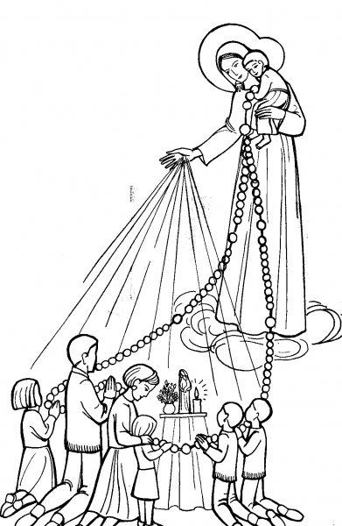
QUÊTE SOUS LES DEUX FORMES
La Chapelle s’est équipée de paniers connectés pour la quête dominicale.
Vous pouvez désormais verser votre offrande via votre carte bancaire. Le paiement s’effectue sans contact, de manière anonyme et silencieuse. Il vous suffit de sélectionner le montant choisi et de poser votre carte.
Les nouveaux paniers peuvent aussi recueillir votre offrande en pièces et billets.
CETTE SEMAINE A LA CHAPELLE !
DIMANCHE 1er OCTOBRE, 26ème dimanche du temps ordinaire
Ouverture du mois du Rosaire
- 10h : Messe en français
- 11h15 : Messe latine – Solennité de Notre Dame du Saint Rosaire
MERCREDI 4 OCTOBRE, saint François d’Assise
- 12h : messe avec les enfants du catéchisme
- 13h15 - 14h : catéchisme de la GS de maternelle au CM2 et pour les collégiens
Inscriptions : benedicte.meuriot@orange.fr
- 14h : Patronage
Renseignements et inscriptions : Kevin AGNERO : nddulys@gmail.com
-19h à 19h30 : Adoration eucharistique
TEMPS DE PRIERE DES COUPLES
« Prier ensemble sous le regard de Dieu pour fortifier notre vie conjugale » :
Une grâce pour la vie de famille !
Un jeudi sur deux à Notre-Dame du Lys
de 20 h 30 à 21 h 30 (hors vacances scolaires)
Prochaine assemblée jeudi 5 octobre 2023 – Tract à disposition sur le présentoir
APPROFONDISSEZ VOTRE FOI
Le CER propose un cours complet de doctrine catholique & spirituelle
Deux cours de 2 heures par mois le samedi après-midi ou le jeudi soir
Rentrée des cours samedi 30 septembre et jeudi 5 octobre
Lieu des cours : 3 rue de la Trinité Paris 9ème
Renseignement : Centre d’études religieuses 01 43 54 56 16 (mardi et jeudi ap-midi)
http://cer.catholique.fr
JEUDI 5 OCTOBRE, sainte Faustine Kowalska
- 20h30 à 21h30 : prière des couples à la chapelle
- 22h à 7h adoration nocturne du 1er jeudi du mois à la chapelle
SAMEDI 7 OCTOBRE, Notre-Dame du Rosaire, 1er samedi du mois
16h : Rosaire suivi à 17h30 de l’Adoration, à la Chapelle
DIMANCHE 8 OCTOBRE, 27ème dimanche du temps ordinaire
- 10h : Messe en français
- 11h15 : Messe latine – 19ème dimanche après la Pentecôte
JOURNÉE DE RENTRÉE DES FAMILLES DU PATRONAGE
Dimanche 15 octobre :
10h : Messe des familles apéritif, pique-nique, grand jeu, foot pères-fils présentation des projets de l’année pour les jeunes du Patronage et leurs familles.
MOIS D’OCTOBRE, MOIS DU ROSAIRE
Le chapelet est prié tous les jours à 18h à Notre-Dame du Lys, les samedis, dimanches et lundis à l’Oratoire, du mardi au vendredi à la Chapelle.
JOURNÉES D’AMITIÉ
Les Journées d’Amitié de Notre-Dame du Lys se dérouleront
vendredi 17, samedi 18 et dimanche 19 novembre 2023
HORAIRES À NOTRE-DAME DU LYS
MESSES DOMINICALES : 10h en français (Paul VI) - 11h15 en latin (Jean XXIII).
MESSES EN SEMAINE : mardi – jeudi - vendredi 18h30
mercredi 12h – samedi 11h30.
CONFESSIONS : Mardi 17h30 à 18h15 et sur rendez-vous : recteur.ndl@gmail.com.
ADORATION : Mercredi 19h à 19h30. Premier samedi du mois 17h30 à 18h30.
CHAPELET : Du lundi au dimanche 18h (Dimanche et lundi chapelet à l’oratoire)
RÉMISSIO
samedi 7 octobre à 17h45 au Grand Action – 5 rue des Écoles – Paris 5ème
Inscription obligatoire. Tract à disposition sur les présentoirs

